Slide 1
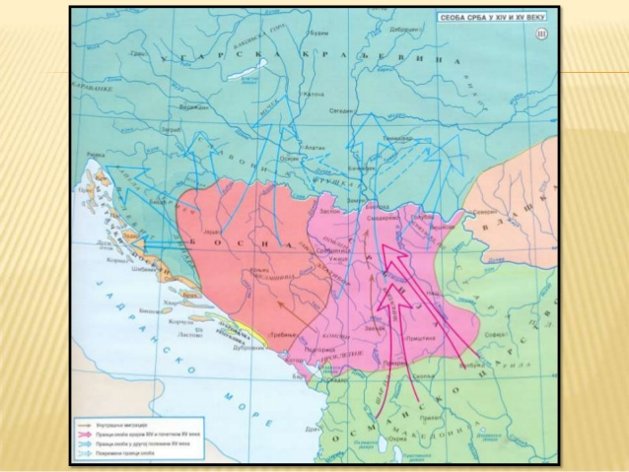
SEOBE SRBA KRAJEM SREDNJEG VEKA

Slide 2
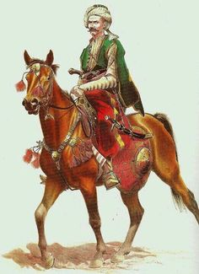
0pste posledice turskih osvajanja
Dugogodisnji osvajacki ratovi i ratna razaranja
nepovoljno su se odrazili na privrednu delatnost.
Osetno je smanjen obim proizvodnje ,posebno
rudarstva. Zamrla je robna razmena.
Seobe Srba-počinju od Maričke bitke
spahija

Slide 3
Seobe
Seobe hriscanskog stanovnistva pocele su pre pada nasih zemalja pod tursku vlast.Prve seobe prvo pomeranje stanovnistva uzrokovao je nacin osvajanja Osmanlija.Pljackaske cete su sejale strah i paniku ,razarala seoska domacinstva,robile ljude ,odvodile stoku.Nezasticeno stanovnistvo ,ekonomski iscrpljeno bilo je prinudjeno da napusta svoja ognjista.

Slide 4
Ugarski vladari su prihvatili i darivali srpsku vojsku. Da bi Srbi kao živi bedem,graničari i šajkaši branili južnu granicu na Savi i Dunavu od Turaka.
Kralj Matija Korvin (1458-1490 ) dao je despotsku titulu Vuku Grgureviću (1465-1485),unuku despota Djurdja Brankovića,sin slepog Grgura,da bi Srbi bili borbeniji.
Zajedno sa titulom dobio je posede u Juznoj Ugarskoj, Hrvatskoj i Slavoniji .Vuk je zaista vise puta prodirao na teritoriju nekadasnje Srpske i Bosanske drzave ,u želji da ih oslobodi,ali su ove zemlje i dalje ostale pod turskom vlascu ali prevodi 60 000 Srba u Ugarsku.

Slide 5
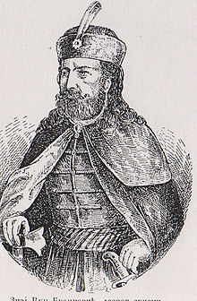
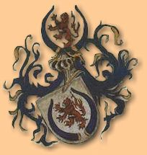
Srpski despoti
Vuk Grgurevic-,,Zmaj Ognjeni Vuk” ,njegov grb
(1465-1485)
Zbog junaštva i borbenosti

Slide 6
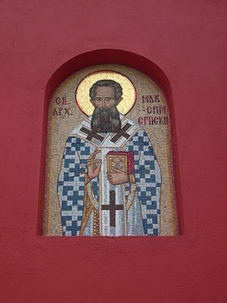
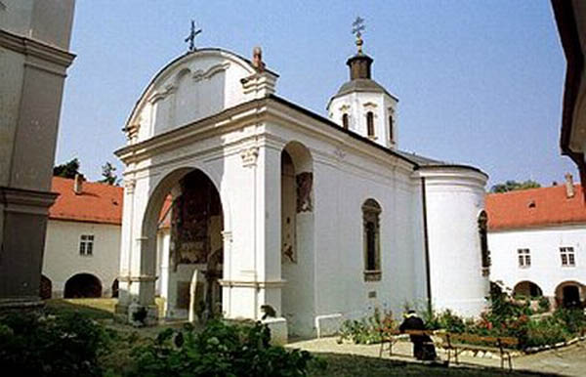
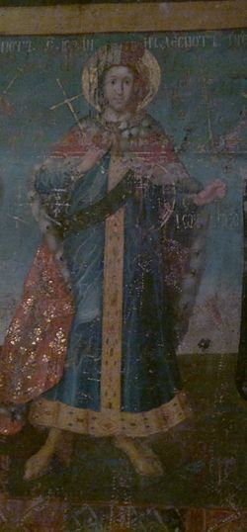
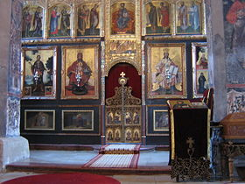
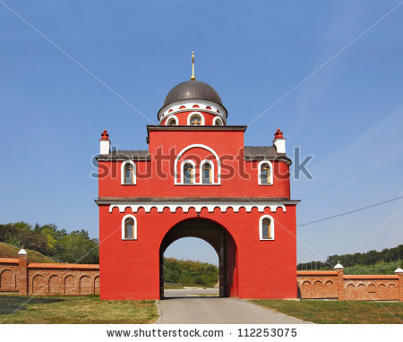
Nasledjuju ga sinovci- sinovi II Djurdjevog slepog sina Stefana Brankovića i Ageline:
Đorđe Branković (1485-1496), zamonašio se kao Maksim,
freska manastira Krušedol,
koji je izgradio sa majkom.
Despot Jovan Branković (1496-1502),gine u borbi za oslobodjenje Srbije čime se ugasila dinastija Branković.

Slide 7
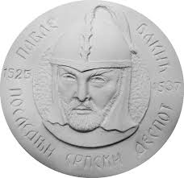
Poslednji srpski despot Pavle Bakić,izabran 1537, gine iste godine kod Gorjana kada je pala Slavonija.
Pavle Bakić (1525-1537) prešao je iz Srbije sa Venčaca ("Zemlja Bakićeva") sa petoricom braće i oko 1.000 ratnika u Ugarsku, gde je bio zapovednik srpskih vojnika i graničara.

Slide 8
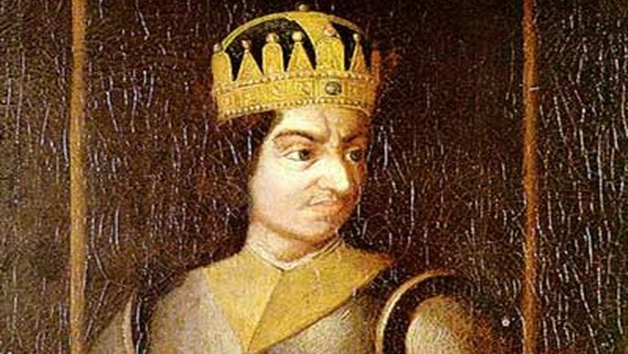
Matija Korvin(1458-1490)

Slide 9
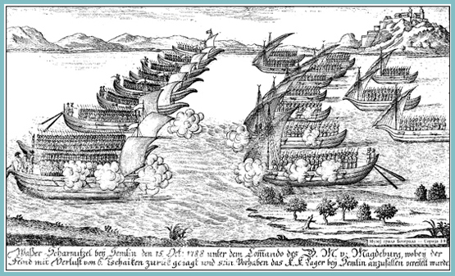
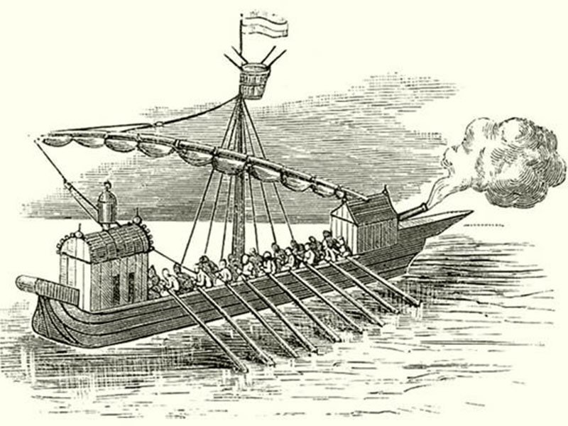
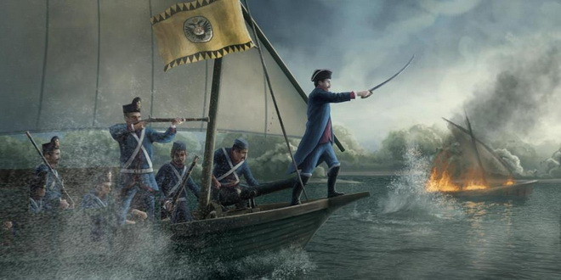
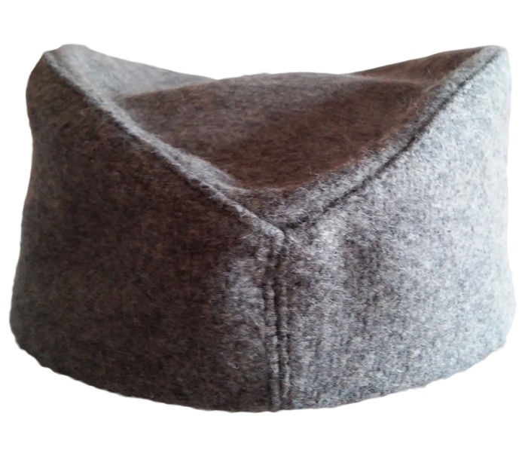
Šajkaši-posade brodića na rečnim brodovima –šajkama, na Savi, Dunavu i Tisi.
Srpske šajke
Šajkača
Sajke srpske na Dunavu

Slide 10
Autor:
Pavle Vesić VI2
2016.

